Slide 1






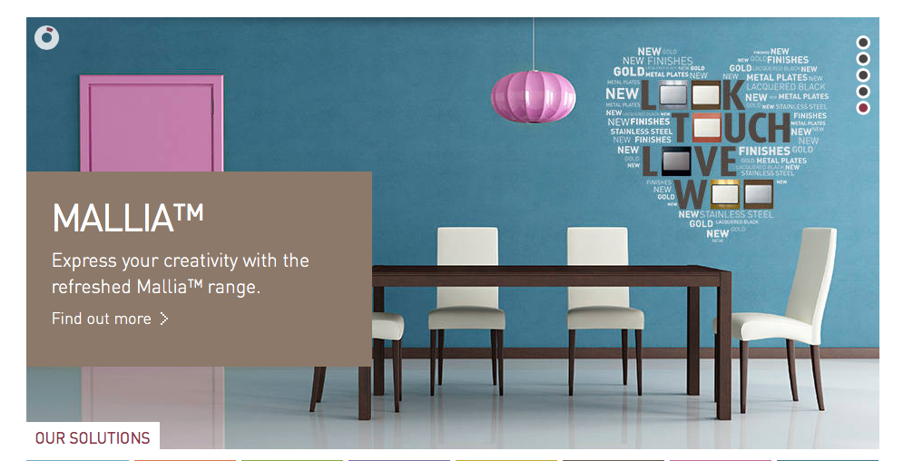
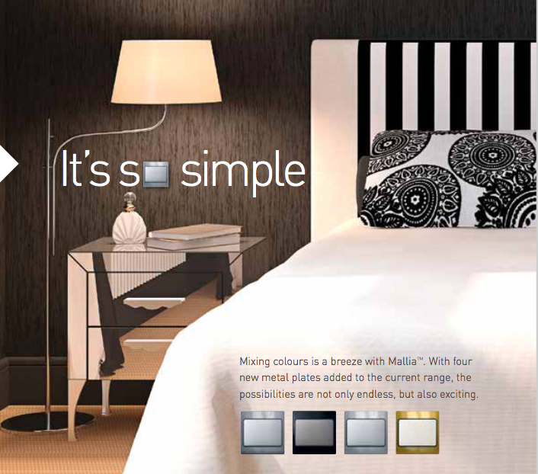
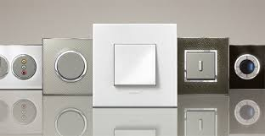
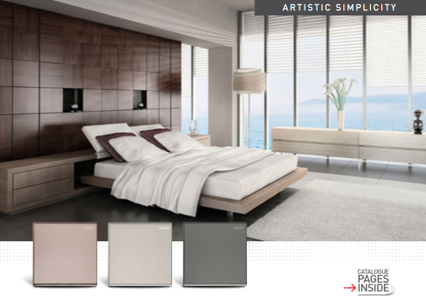
關於羅遠 檔案下載 常見問題 聯絡我們
首頁採產品輪播 (內容待定）

Slide 2
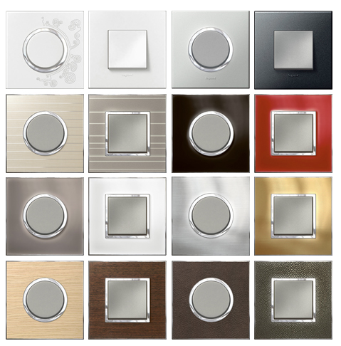
關於羅遠 檔案下載 常見問題 聯絡我們
ARTEOR
豐富面板
居家常用
歐規專用
飯店系列
尺寸說明
地板系列
Arteor系列著重於面板材料與品質的挑選，從最精緻到最具獨特性皆有。
獨特的面板材質包括：
圖騰、亮面白、珍珠銀、石晶墨
竹木紋、晶灰紋、鏡面黑、鏡面紅
鏡面褐、鏡面白、金屬銀、金屬金
淺橡木、深橡木、羊皮、魚皮

Slide 3
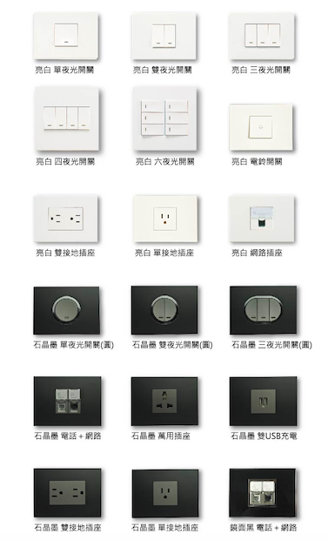
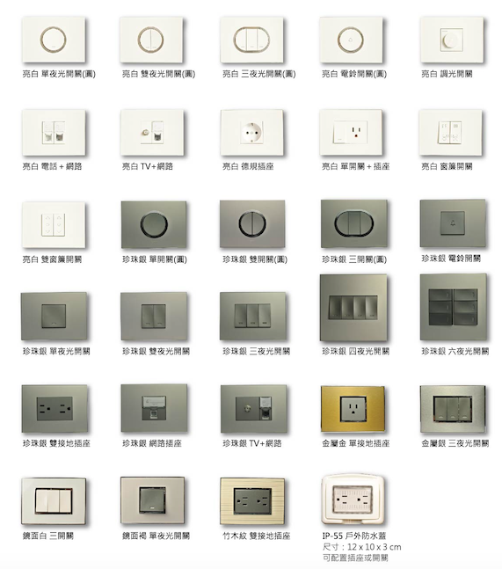
關於羅遠 檔案下載 常見問題 聯絡我們
ARTEOR
豐富面板
居家常用
歐規專用
飯店系列
尺寸說明
地板系列
適用於 居家常用 的台規預埋盒，不須更換預埋盒即可使用
暫放 -- 型錄剪貼的所以比較密集，到時可能需要將各圖放大下拉。

Slide 4
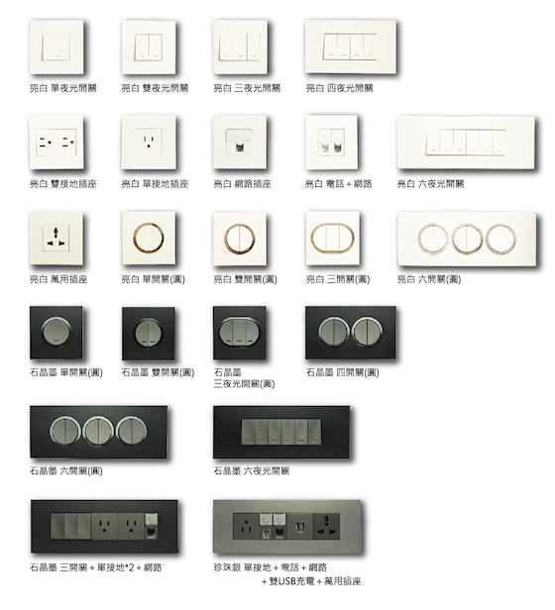
關於羅遠 檔案下載 常見問題 聯絡我們
ARTEOR
豐富面板
居家常用
歐規專用
飯店系列
尺寸說明
地板系列
適用於 歐規專用 單聯／雙聯／三聯／四聯預埋盒

